Slide 1
TFI 1
Mejora y Restauración de Imágenes
Integrantes: Matias De Vivo | Cristian D. Fortunesky Barrios
Cátedra: Procesamiento de Imagenes Digitales · IFTS N°24 · 1C 2026
Cámara
Oscura
Medio
Gráfico Color
Medio Gráfico
Blanco/Negro

Slide 2
Objetivo del Trabajo
①
Diagnosticar el problema visual principal de cada imagen antes de intervenir.
②
Construir tres pipelines de mejora: uno por tipo de imagen (cámara oscura, color, B/N).
③
Comparar al menos dos estrategias por caso con evidencia visual y justificación técnica.
④
Elegir una versión final argumentada y señalar los límites del método.
Criterio rector: un pipeline breve y coherente vale más que una cadena larga sin argumento.

Slide 3
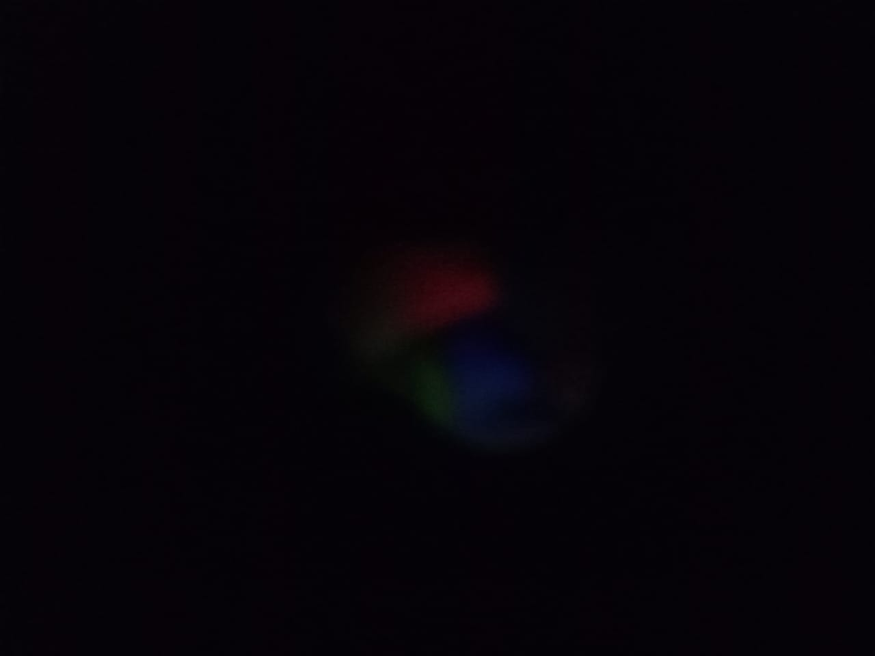
CASO 1 · Imagen de Cámara Oscura
Diagnóstico inicial
Problemas detectados
Imagen extremadamente oscura (brillo ≈ 5-10/255)
Bajo contraste: la señal útil está en una isla pequeña
Ruido de sensor visible en las sombras
Exceso de fondo negro no informativo
Objeto levemente inclinado, dificulta lectura visual
Objetivo: recuperar la zona iluminada y mejorar contraste local sin amplificar ruido.

Slide 4
Caso 1 · Pipeline de Mejora
01
02
Recorte de región útil
Rotación de alineación
Segmentación por percentil en canal V (HSV) para aislar la isla de mayor intensidad. Elimina el fondo negro que domina las estadísticas de intensidad.
Estimación del ángulo principal con minAreaRect y transformación afín. Normaliza la orientación para facilitar comparación visual.
03
04
Suavizado mediana (k=3)
CLAHE en canal L (LAB)
Reduce ruido impulsivo preservando bordes mejor que el promedio gaussiano, crítico en condiciones de baja iluminación.
Ecualización adaptativa por bloques. clipLimit=2.2 limita la sobre-amplificación del ruido mientras aumenta contraste local.

Slide 5
Caso 1 · Comparación de Estrategias
Estrategia A (descartada)
Estrategia B (elegida)
Mediana + CLAHE en LAB
Bilateral + Gamma + CLAHE en YCrCb
✗ Mediana preserva bordes en baja luz
✓ Filtro bilateral más lento y con parámetros adicionales
✗ CLAHE en L (LAB) actúa solo sobre luminosidad
✓ Gamma introduce brillo artificial
✗ clipLimit modera amplificación de ruido
✓ Canal Y (YCrCb) similar a L pero menos preciso perceptualmente
✗ Resultado: mayor nitidez sin saturación cromática
✓ Resultado: imagen más lavada, menor contraste textural
Límite: información perdida por subexposición extrema no puede recuperarse; solo se mejora su perceptibilidad.

Slide 6

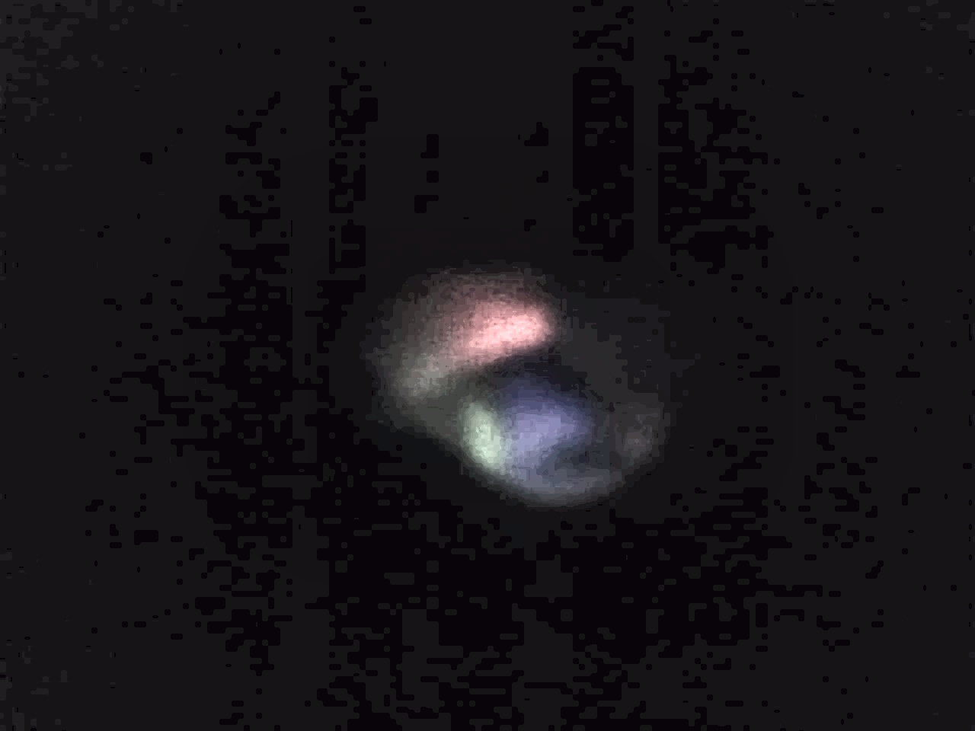
CASO 1 · Cámara Oscura — Resultado del pipeline
ANTES
DESPUÉS
→
Original: subexposición extrema, objeto invisible
Después: recorte + bilateral + gamma + CLAHE en YCrCb

Slide 7
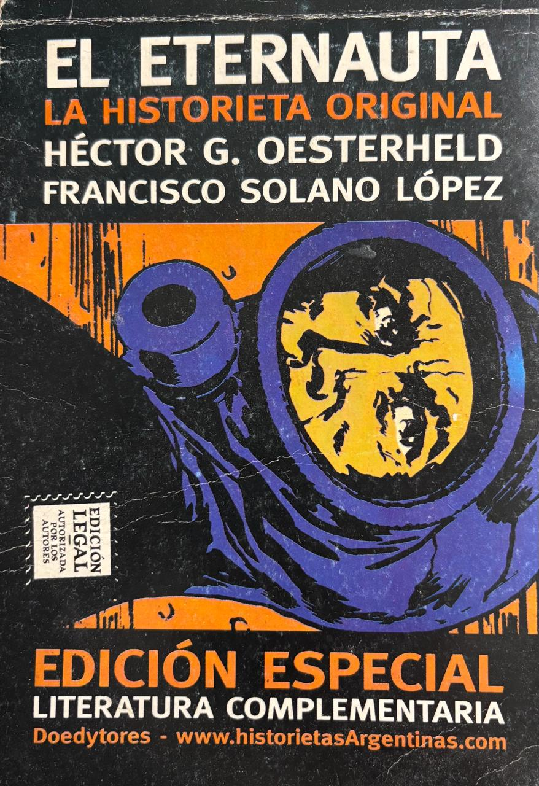
CASO 2 · Imagen de Medio Gráfico Color
Diagnóstico inicial
Dominante de color cálida (luz ambiente amarillenta)
Naranja y azul/violeta aparecen desaturados
Pérdida de contraste general por iluminación indirecta
Rayaduras blancas localizadas sobre el fondo negro
Perspectiva frontal: sin deformación geométrica
Imagen elegida: tapa de El Eternauta (Oesterheld/Solano López). Colores saturados de referencia permiten evaluar la corrección.

Slide 8
Caso 2 · Comparación de Estrategias
Estrategia 1 (descartada)
Estrategia 2 (elegida)
Mejora en espacio HSV
Corrección en espacio LAB + CLAHE
✗ Canal S × 1.4: sube saturación de todos los colores
✓ CLAHE sobre L: mejora contraste sin afectar el color
✗ Canal V × 1.1: leve aumento de brillo
✓ Canal B − 8: reduce exceso de amarillo de la dominante
✗ El tono H no se modifica → dominante cálida persiste
✓ L, A, B actúan por separado → corrección precisa
✗ Colores más vivos pero con sesgo amarillento sin corregir
✓ Naranja y azul quedan equilibrados entre sí
Límite: las rayaduras localizadas requieren inpainting específico, fuera del alcance del pipeline de corrección global.

Slide 9

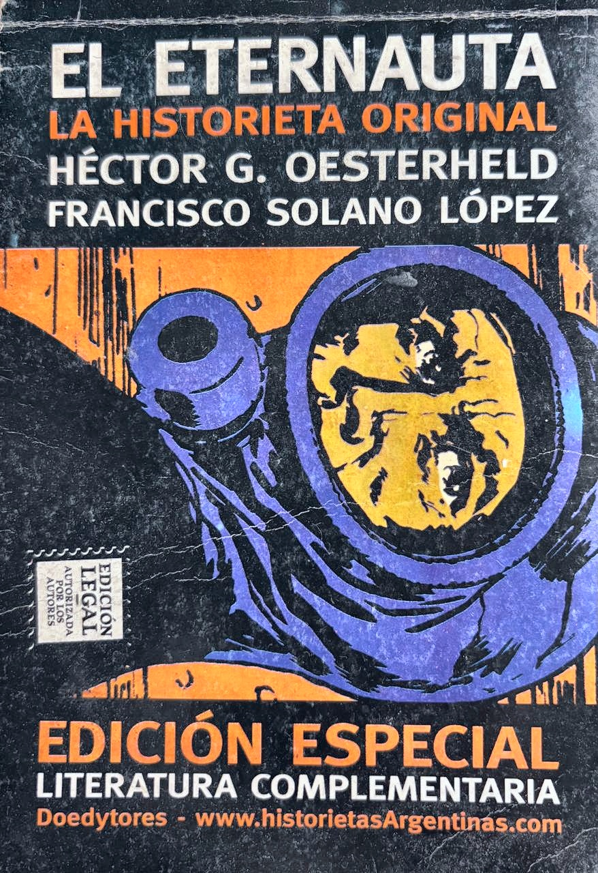
CASO 2 · Medio Gráfico Color — Resultado del pipeline
ANTES
DESPUÉS
→
Original: dominante cálida, colores desaturados
Después: CLAHE en L + corrección canal B (LAB)

Slide 10
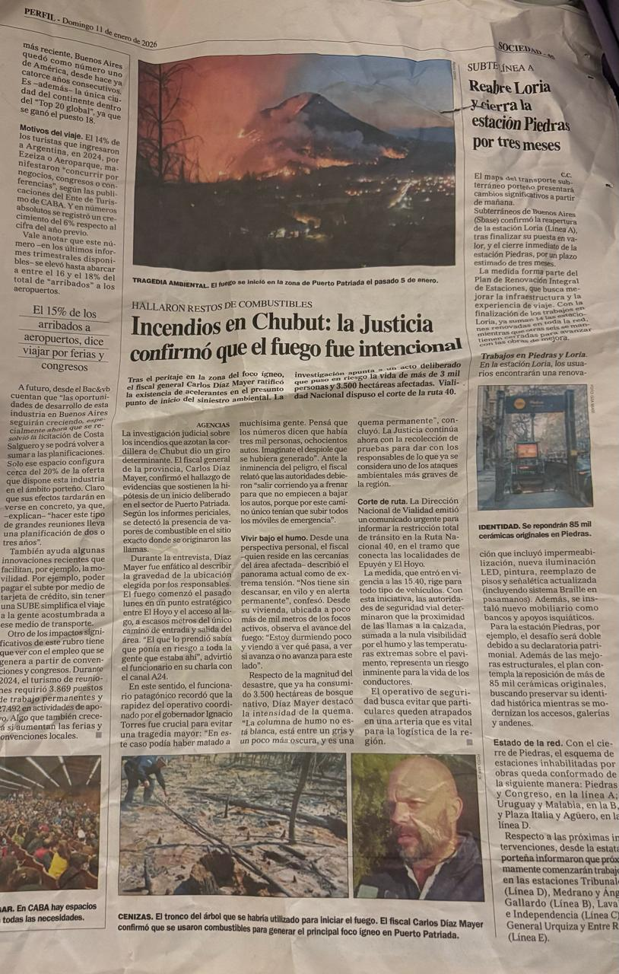
CASO 3 · Imagen de Medio Gráfico Blanco/Negro
Diagnóstico inicial
Iluminación desigual: zona izquierda más oscura
Fondo gris (papel de diario, no blanco puro)
Dominante cálida por luz ambiente artificial
Texto de distintos tamaños mezclado con fotos
Umbral global fallará: valor de fondo varía en x,y
Imagen elegida: página de diario Perfil (11/01/2026). La variación de luz natural a lo largo de la hoja exige umbralización adaptativa.

Slide 11
Caso 3 · Comparación de Estrategias
Estrategia 1 (descartada)
Estrategia 2 (elegida)
GaussianBlur (5×5) + Otsu
medianBlur + adaptiveThreshold + Morfología
✗ Un único umbral para toda la imagen
✓ Mediana (k=3): robusta ante ruido puntual
✗ Histograma dominado por píxeles oscuros → umbral bajo
✓ blockSize=61: ventana grande para luz gradual y amplia
✗ Zona iluminada: texto aceptable
✓ C=10: compensa fondo gris del papel de diario
✗ Zona oscura: ruido clasificado como texto blanco
✓ Apertura morfológica: elimina puntos espurios
✗ No maneja la variación de iluminación espacial
✓ Cierre morfológico: une interrupciones en letras

Slide 12

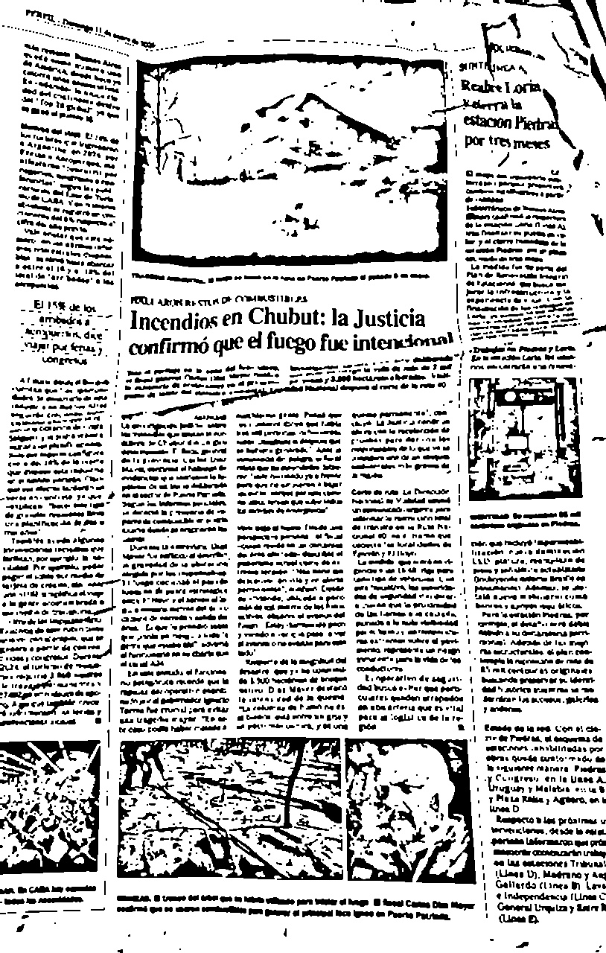
CASO 3 · Medio Gráfico B/N — Resultado del pipeline
ANTES
DESPUÉS
→
Original: iluminación desigual, fondo gris
Después: medianBlur + adaptiveThreshold + morfología

Slide 13
Comparación Transversal de los Tres Casos
Cámara Oscura
Medio Color
Medio B/N
Problema principal
Subexposición + ruido
Dominante cálida
Iluminación desigual
Técnica clave
Bilateral + Gamma + YCrCb
Corrección en LAB
adaptiveThreshold
Estrategia descartada
Mediana + CLAHE en LAB
Mejora en HSV
Otsu global
Operaciones en pipeline
4 pasos
2 pasos
3 pasos
Límite del método
Info perdida por subexposición
Rayaduras sin inpainting
Fotos binarizadas con pérdida

Slide 14
Conclusiones y Límites del Método
✓
Los tres pipelines resuelven problemas reales con secuencias acotadas (2–4 operaciones), priorizando criterio sobre acumulación de técnicas.
✓
En los tres casos se comparan dos estrategias con evidencia visual, y la elección se justifica con base en el problema diagnosticado.
✓
El espacio LAB demostró ser más preciso que HSV para corrección de color porque separa luminosidad y crominancia de forma independiente.
✓
adaptiveThreshold superó a Otsu en B/N porque el umbral global no puede responder a la variación espacial de la iluminación.
!
Límite compartido: ningún pipeline puede recuperar información que no fue capturada. Solo se mejora la perceptibilidad de lo que existe.

Slide 15
¡Gracias!
Matias De Vivo · Cristian D. Fortunesky Barrios
Procesamiento de Imágenes Digitales · IFTS N°24 · 2026

